Slide 1

input

Slide 2

Output 1.

Slide 3
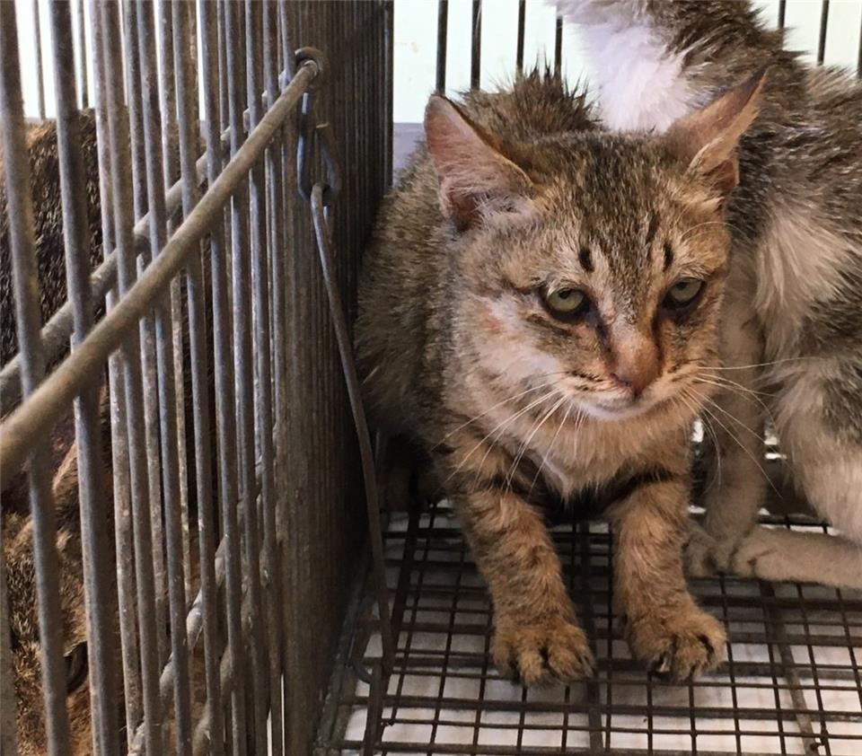
Output 2.

Slide 4
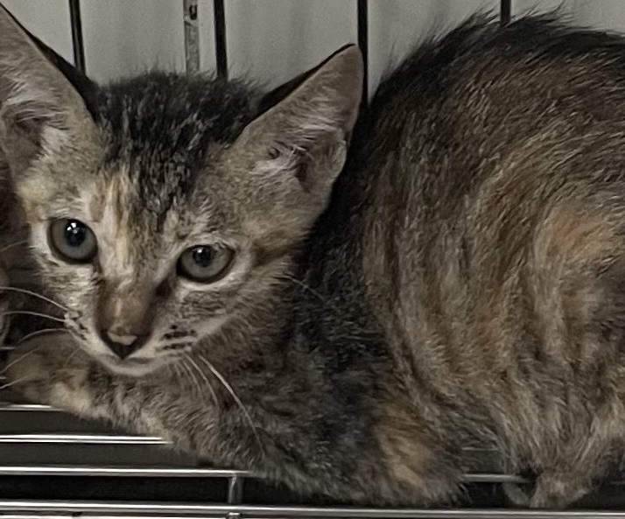
Output 3.

Slide 5

input

Slide 6
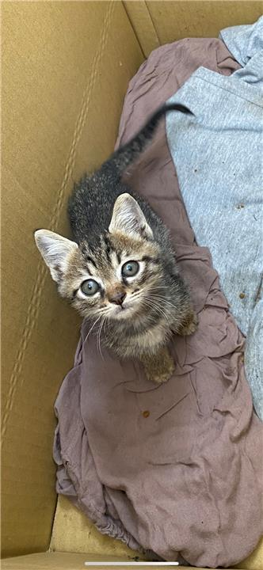
Output 1.

Slide 7
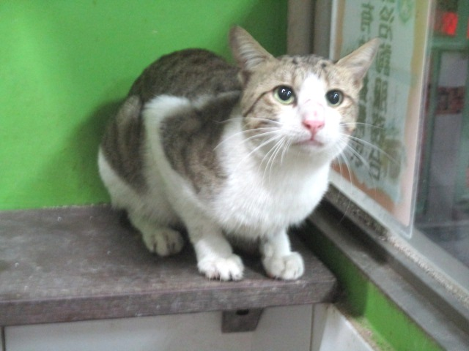
Output 2.

Slide 8
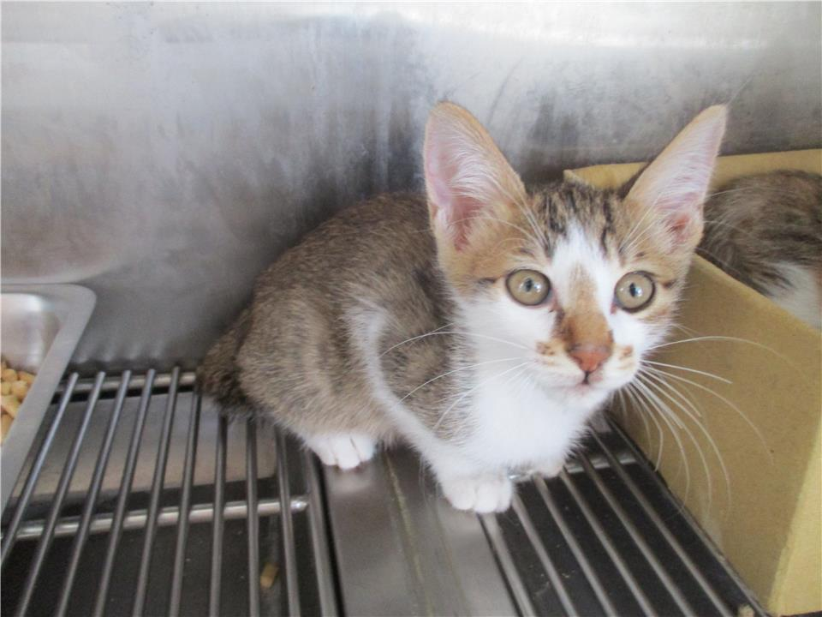
Output 3.

